Slide 1

E-COMMERCE LIVRO Laboratório de Engenharia de Software – 5º Semestre - 2025
Samuel Assis Bazone
Análise e Desenvolvimento de Sistemas

Slide 2
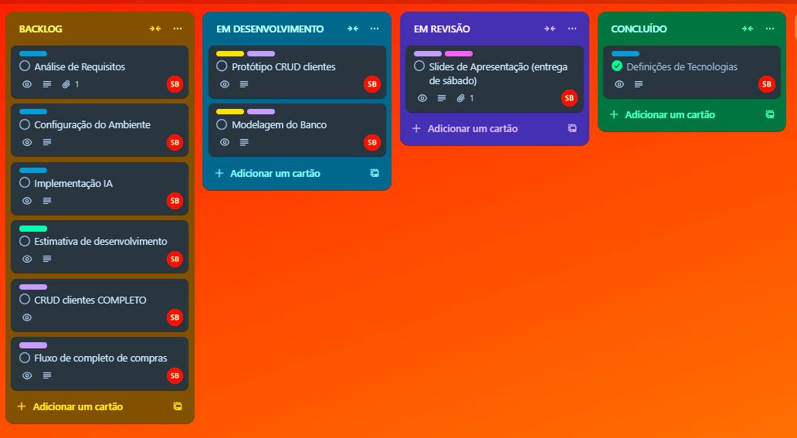
ENTREGA – 30/08/2025
https://trello.com/b/2b0kenFL/meu-quadro-do-trello

Slide 3
TEMA – E-COMMERCE LIVROS
O projeto tem como objetivo o desenvolvimento de um sistema de e-commerce para livros, contemplando funcionalidades de cadastro de produtos e clientes, controle de estoque, gerenciamento de vendas eletrônicas e suporte a processos de troca. O sistema oferece mecanismos de pesquisa, filtros de consulta e acompanhamento de pedidos, além de garantir a rastreabilidade de transações e a integridade dos dados.
Adicionalmente, o sistema incorpora recursos de análise de vendas e um módulo de recomendação personalizada com IA generativa, permitindo sugerir títulos aos clientes com base em histórico de compras e preferências.

Slide 4






Tecnologias

Slide 5
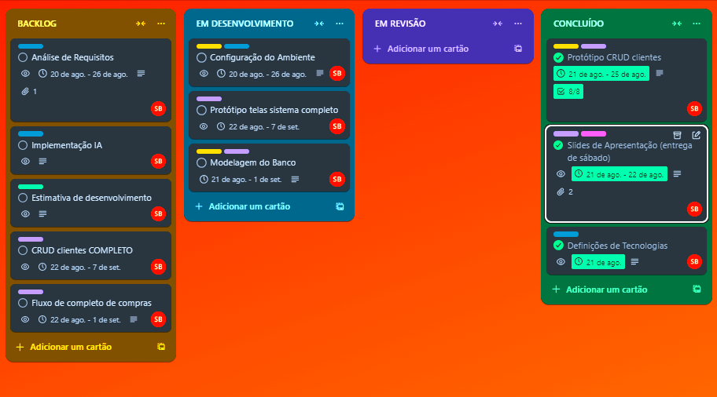
ENTREGA – 30/08/2025
https://trello.com/b/2b0kenFL/meu-quadro-do-trello

Slide 6
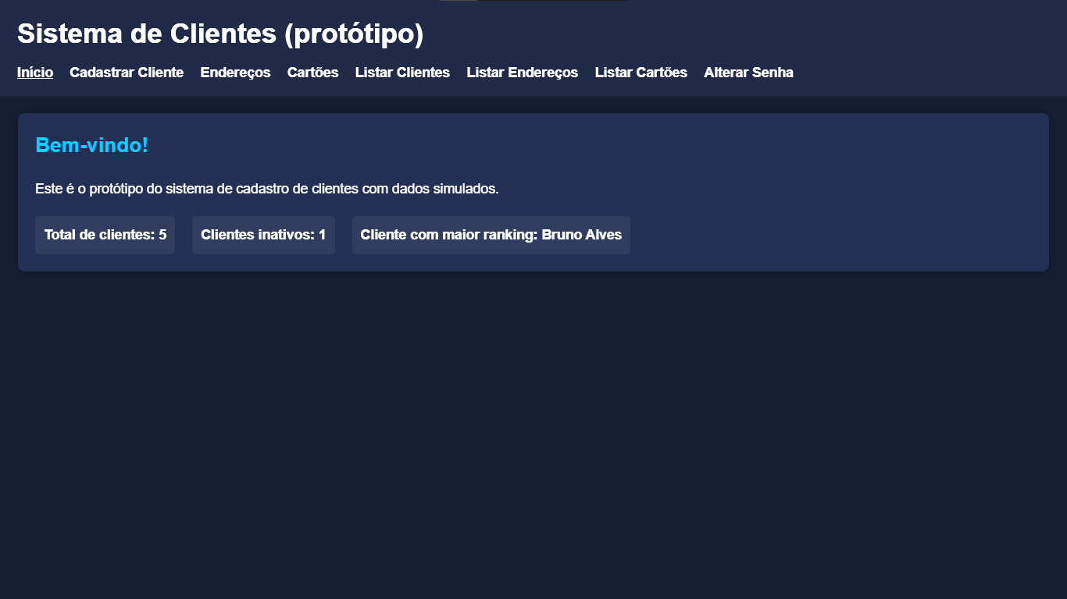
Tela - Início

Slide 7
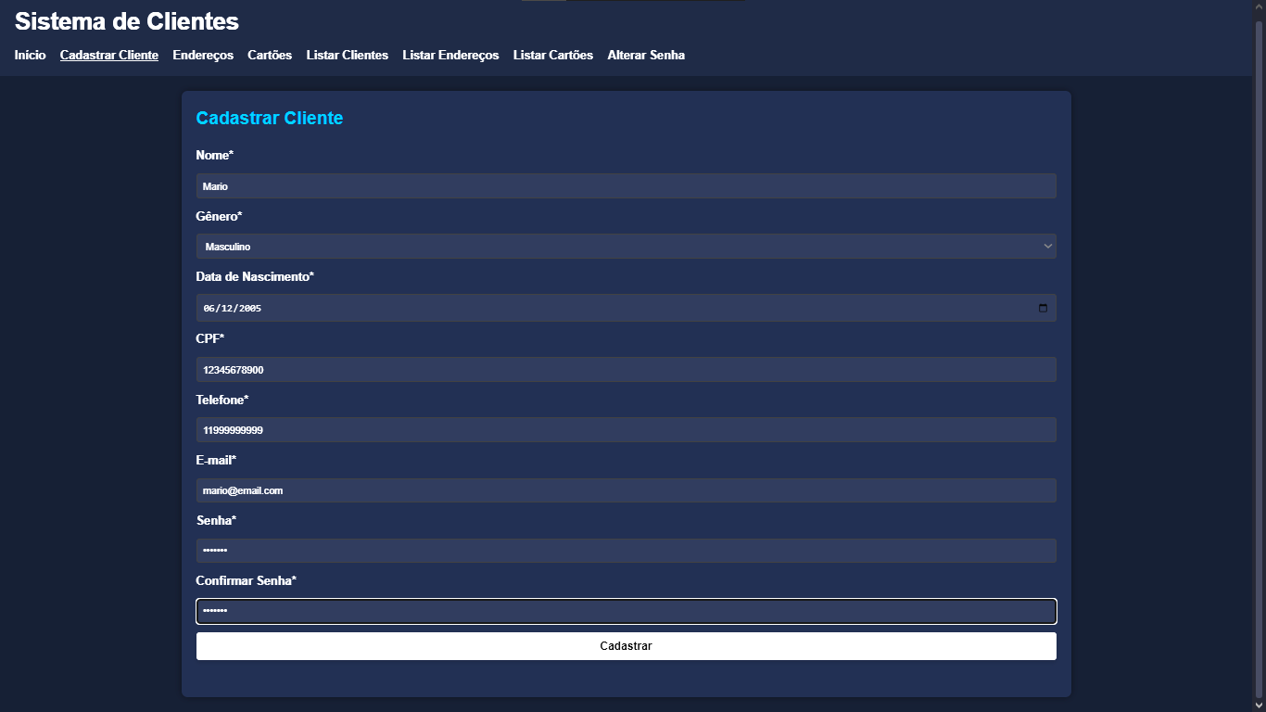
Tela – Cadastrar Cliente

Slide 8
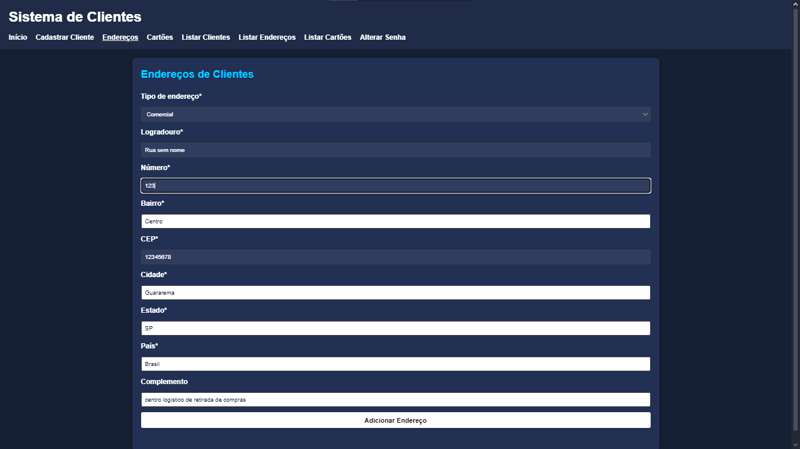
Tela – Endereços

Slide 9
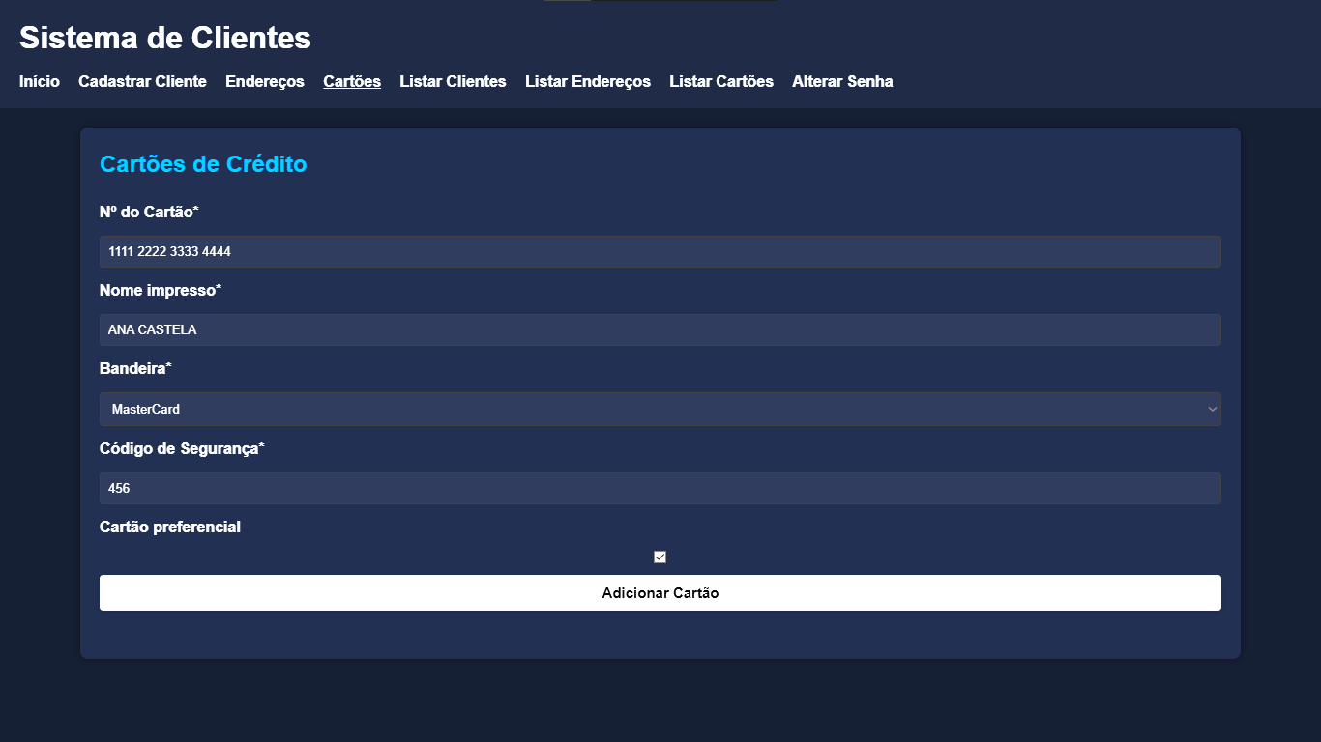
Tela – Cartões

Slide 10
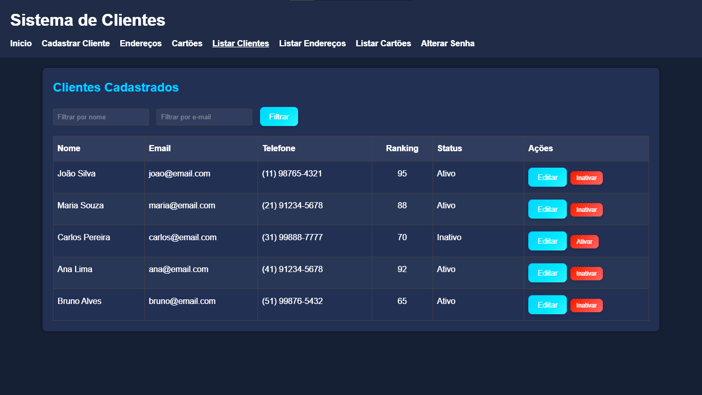
Tela – Listar Clientes

Slide 11
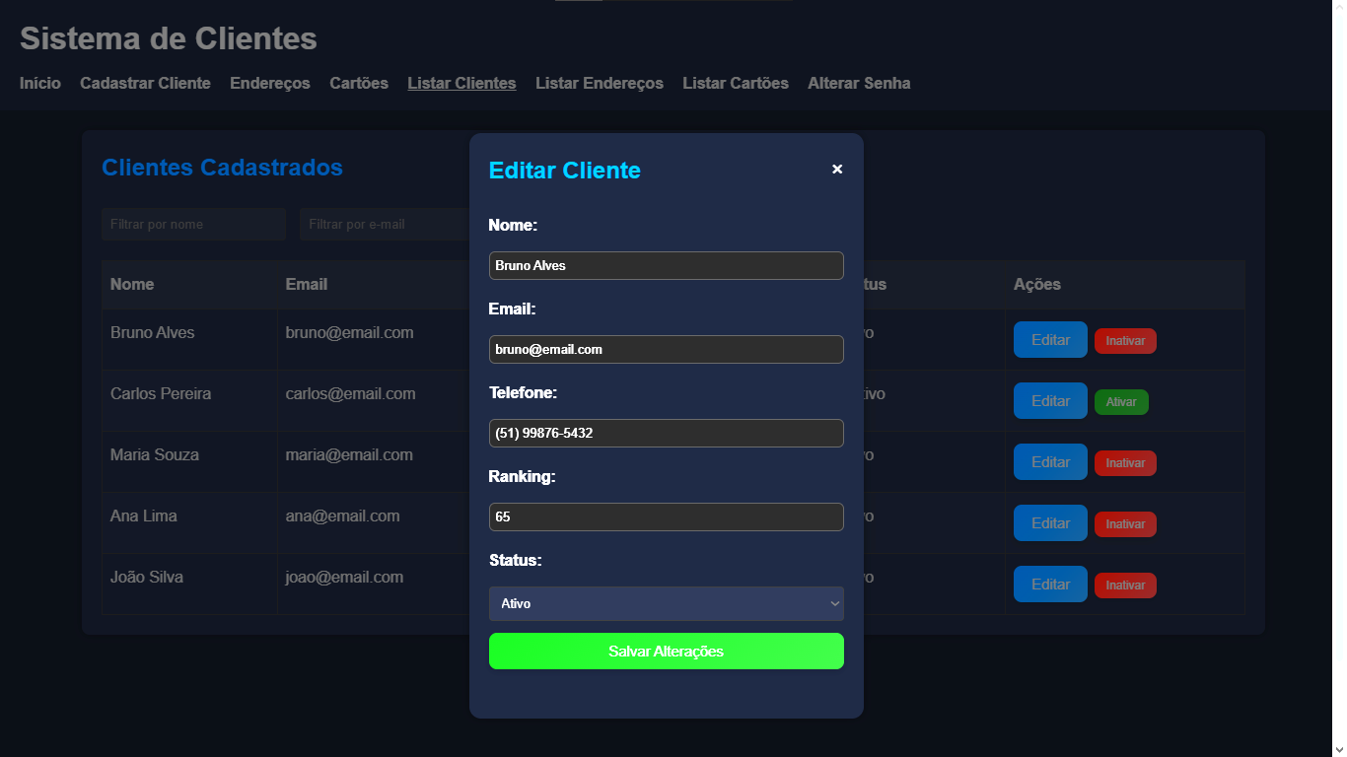
Tela – Listar Clientes

Slide 12
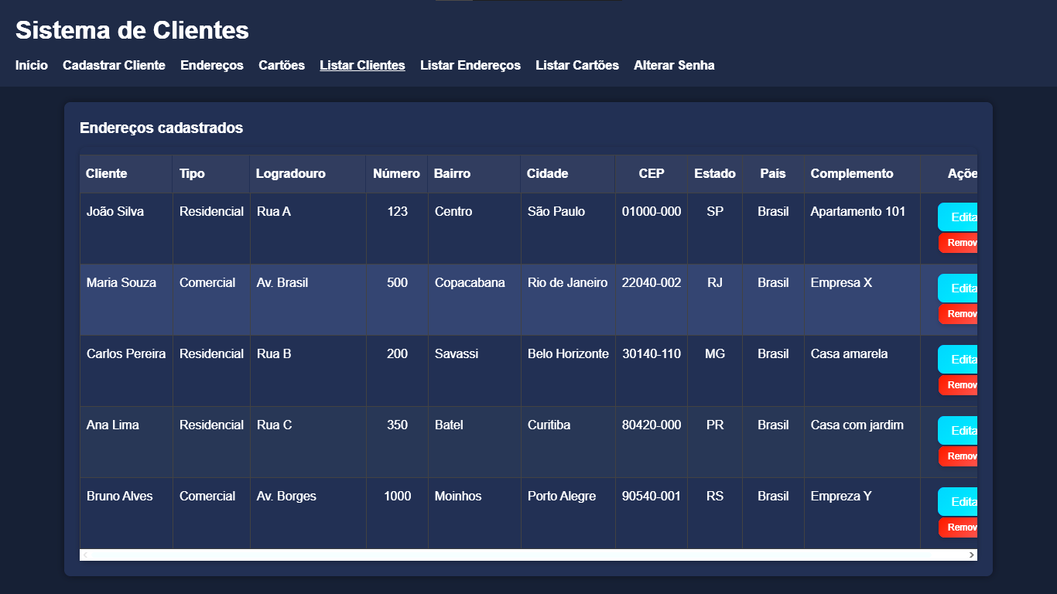
Tela – Listar Endereços

Slide 13
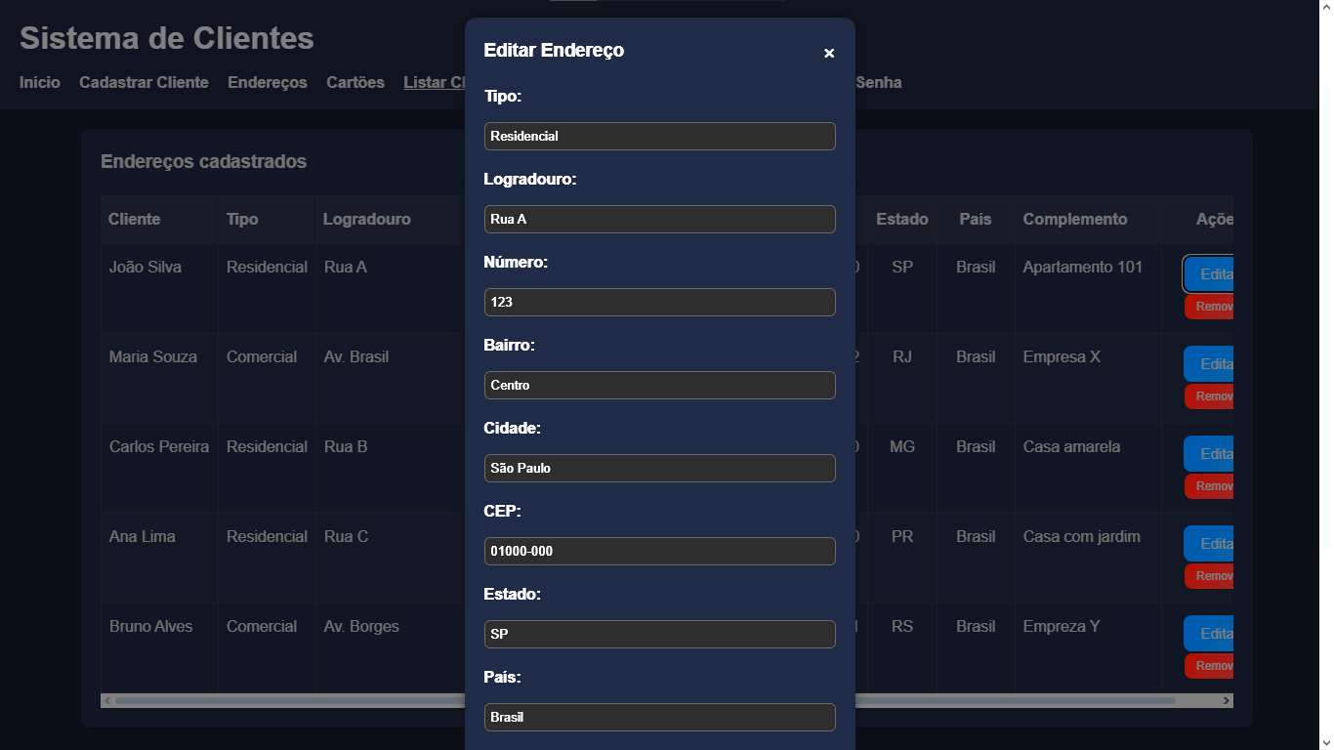
Tela – Listar Endereços

Slide 14
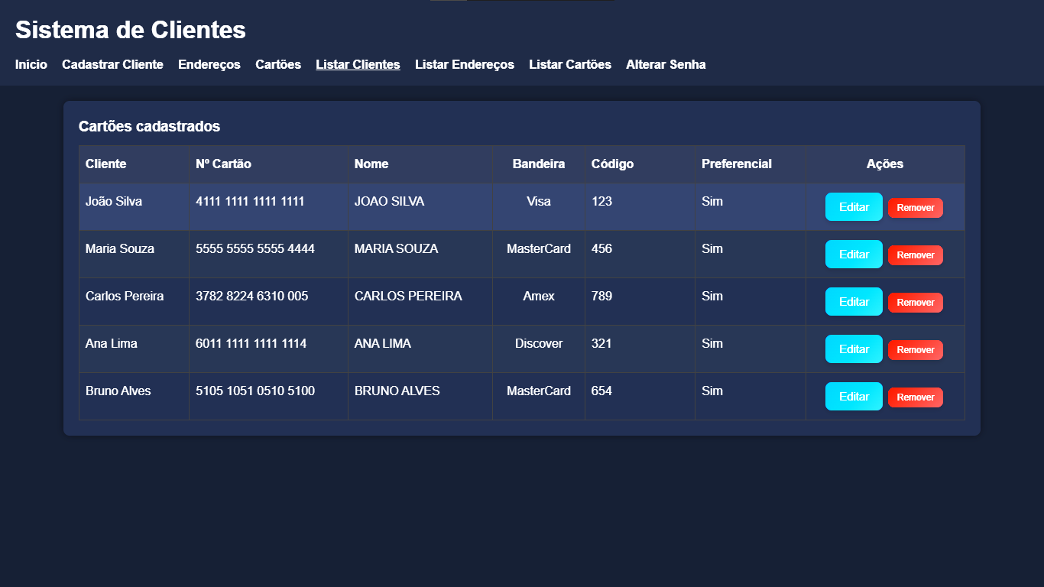
Tela – Listar Cartões

Slide 15
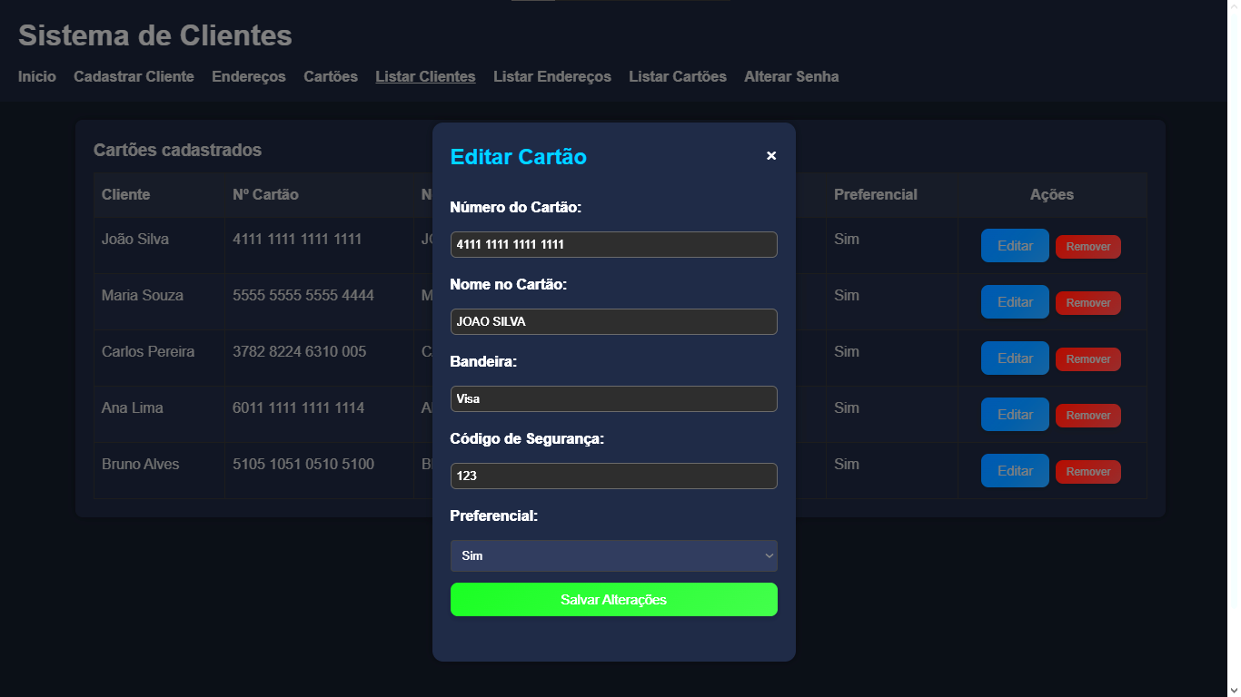
Tela – Listar Cartões

Slide 16
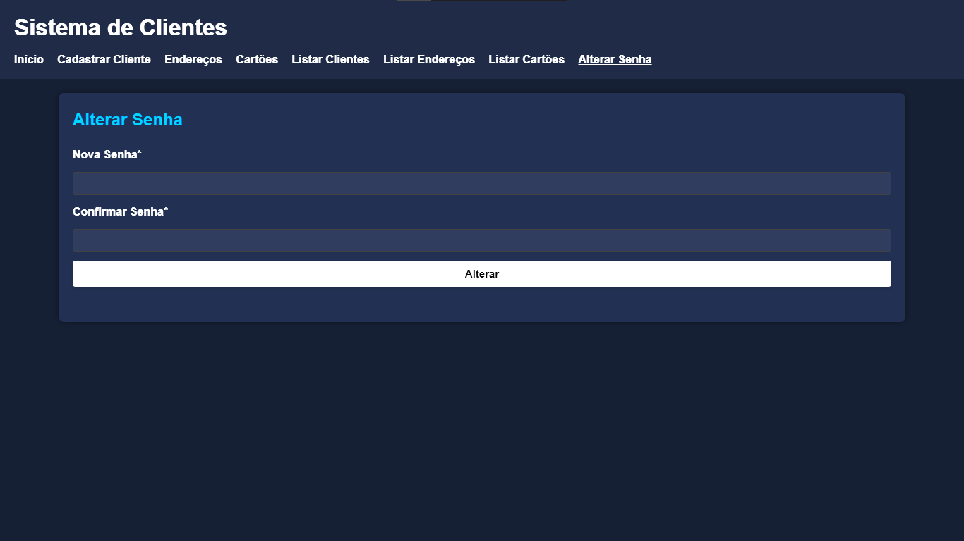
Tela – Alterar Senha

Slide 17
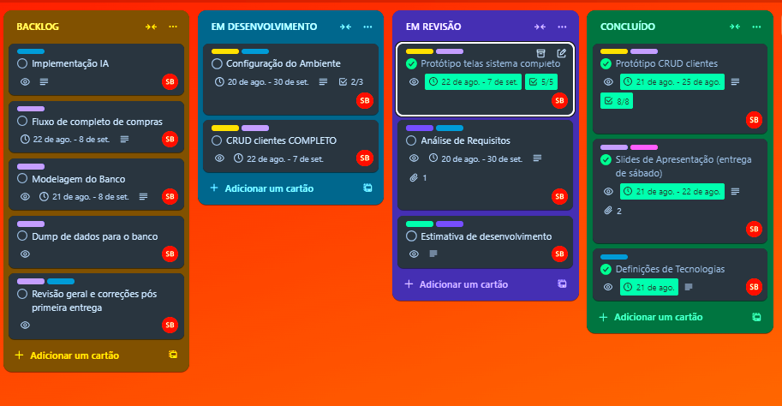
ENTREGA – 02/09/2025
https://trello.com/b/2b0kenFL/meu-quadro-do-trello

Slide 18
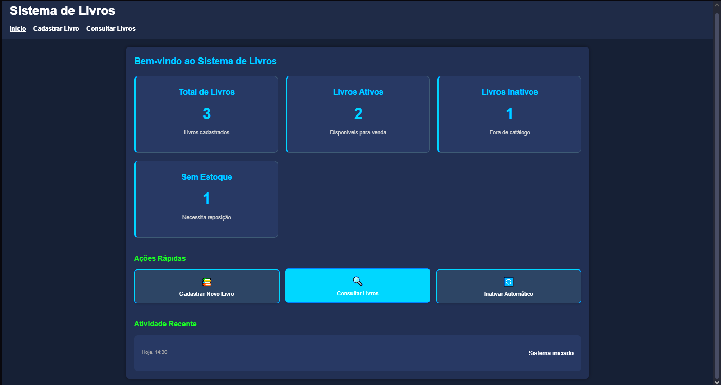
Tela – Sistema de Livros

Slide 19
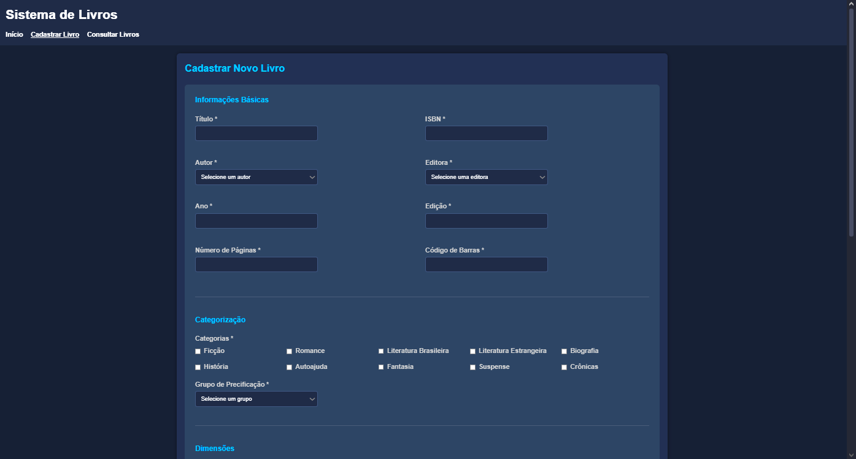
Tela – Cadastro de Livro

Slide 20
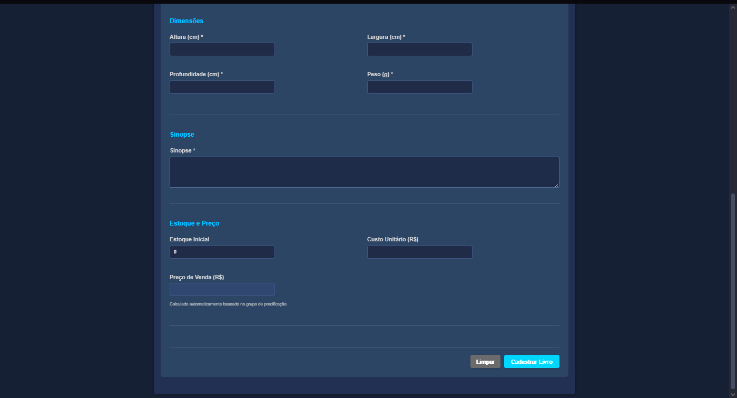
Tela – Cadastro de Livros

Slide 21
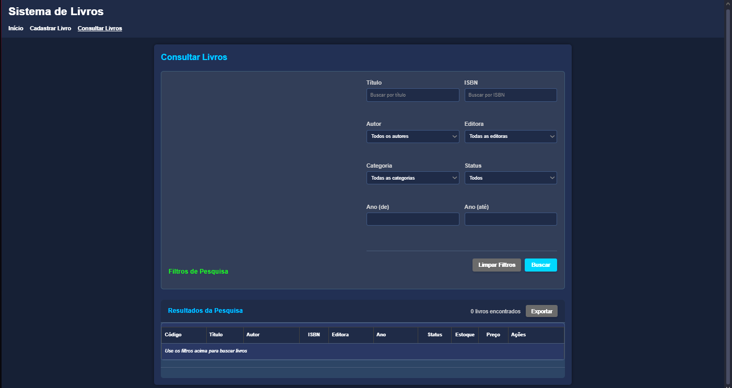
Tela – Consultar Livros

Slide 22
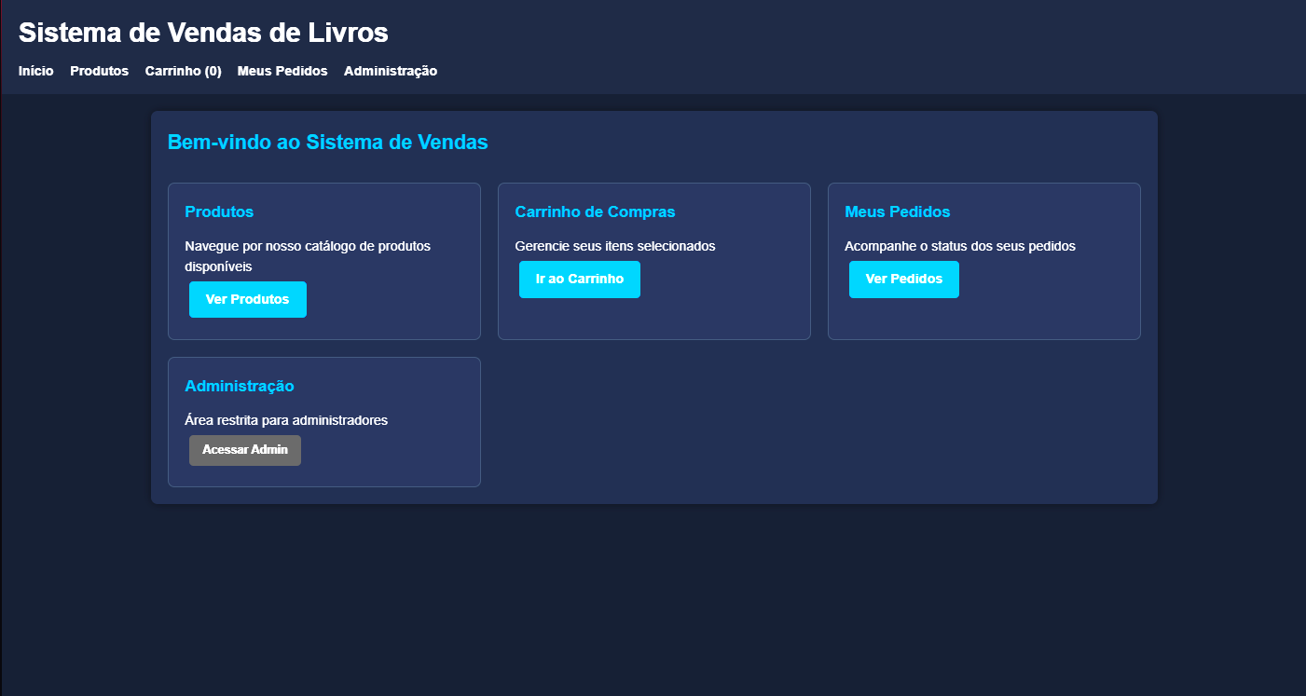
Tela – Gerenciador de Vendas

Slide 23
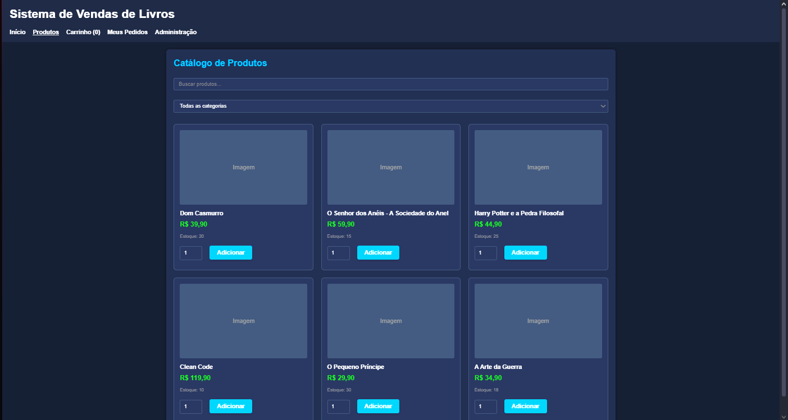
Tela – Produtos

Slide 24
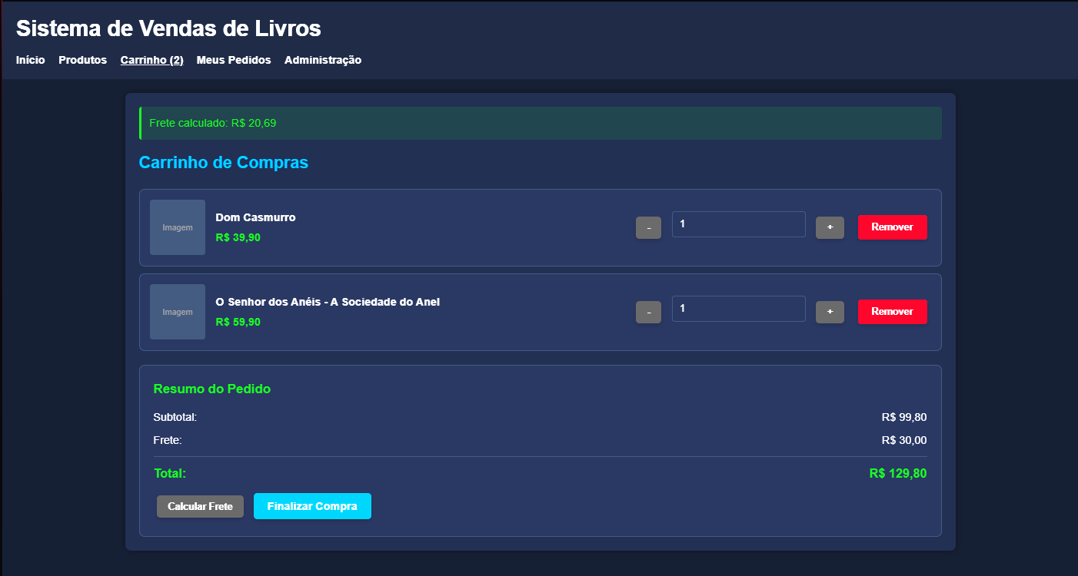
Tela – Carrinho

Slide 25
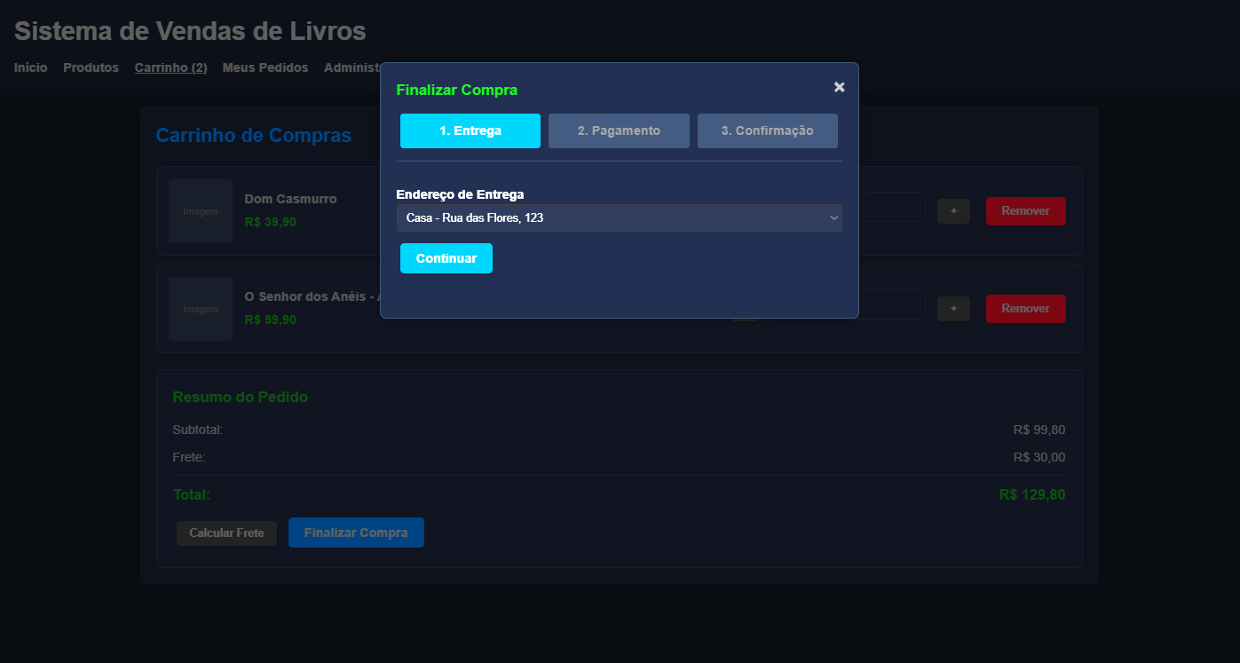
Tela – Carrinho

Slide 26
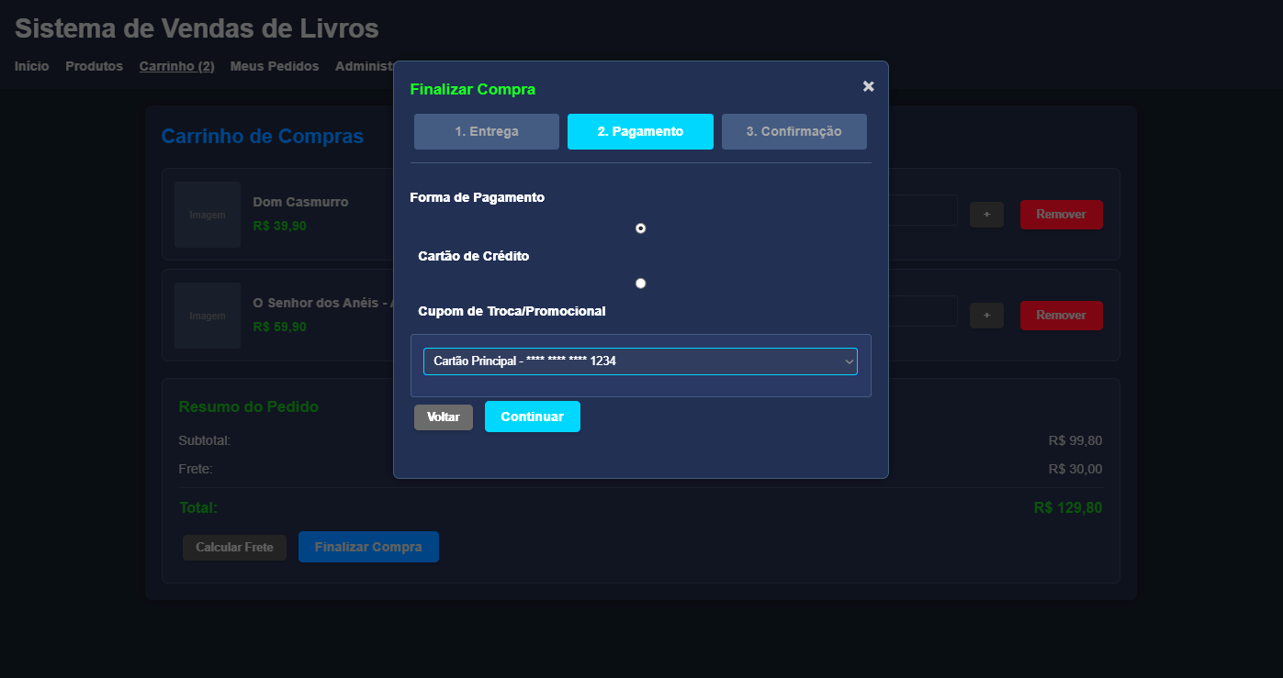
Tela – Carrinho

Slide 27
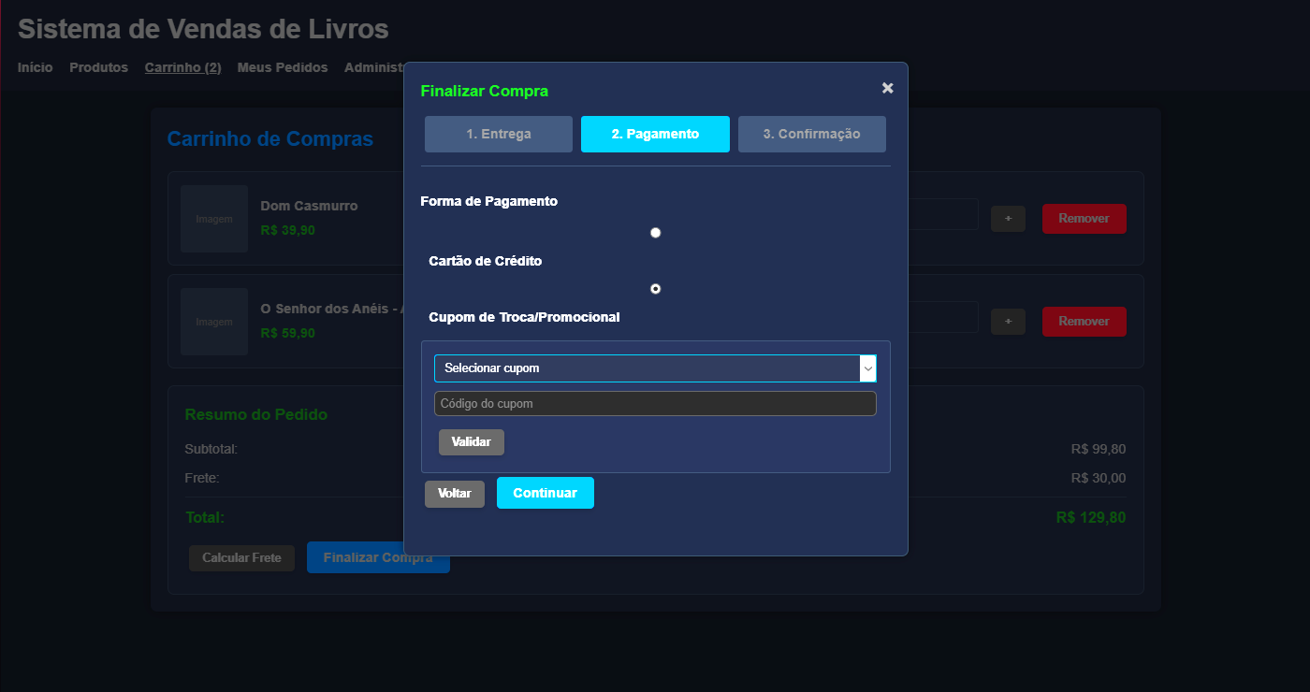
Tela – Carrinho

Slide 28
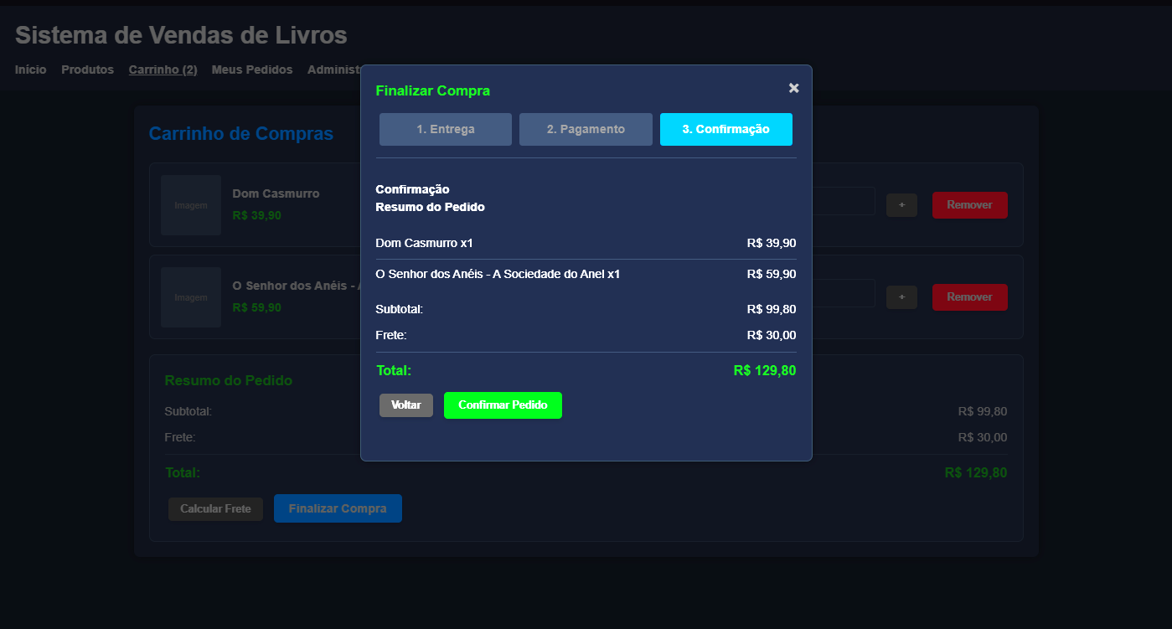
Tela – Carrinho

Slide 29
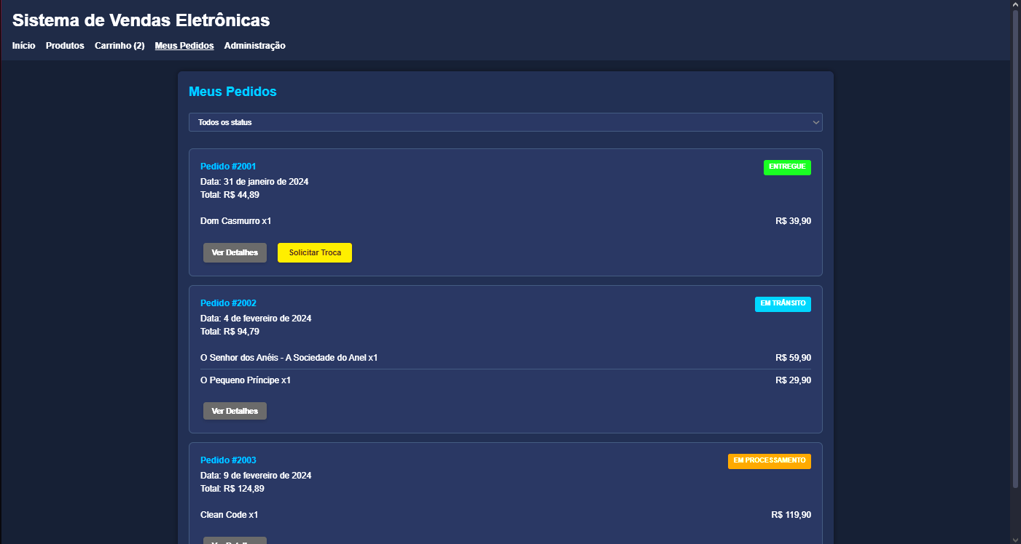
Tela – Meus Pedidos

Slide 30
Tela – Meus Pedidos

Slide 31
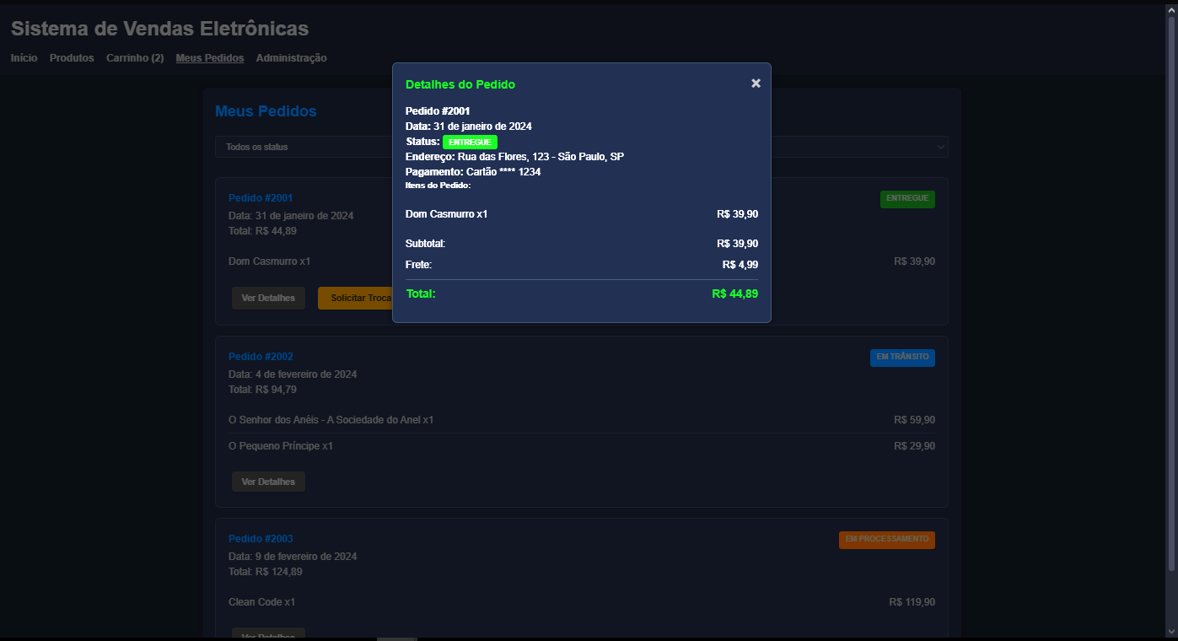
Tela – Meus Pedidos

Slide 32
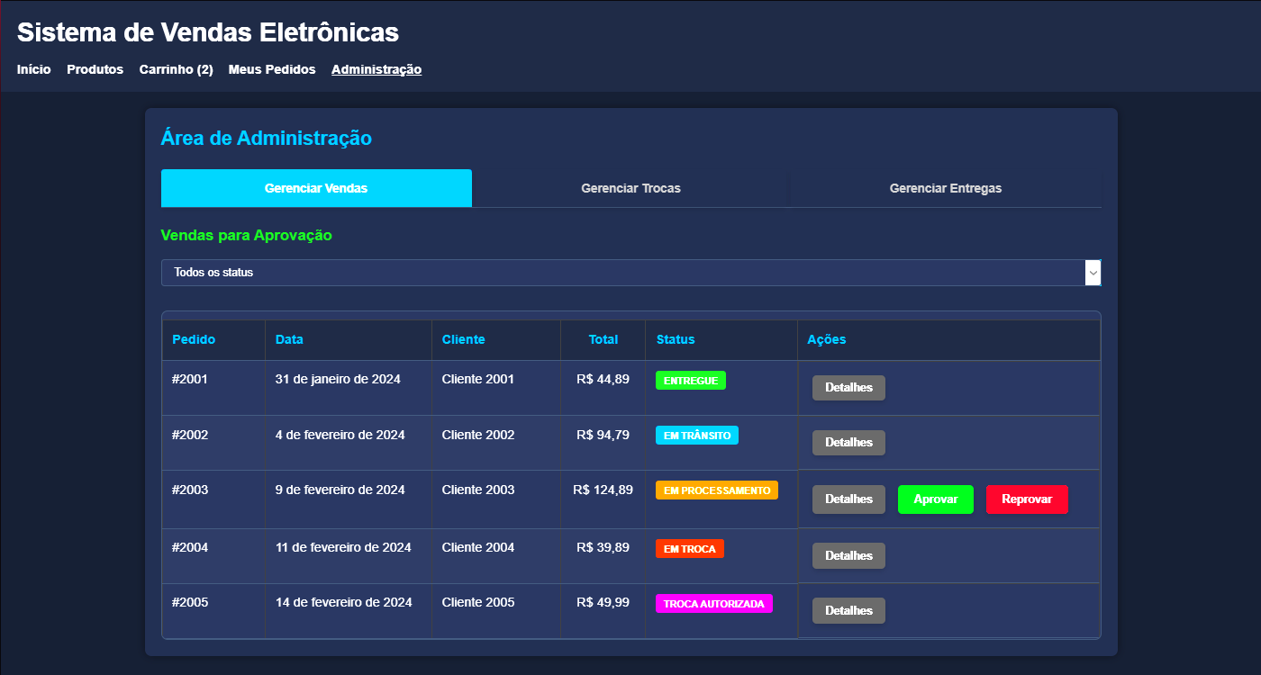
Tela – Admin (Vendas)

Slide 33
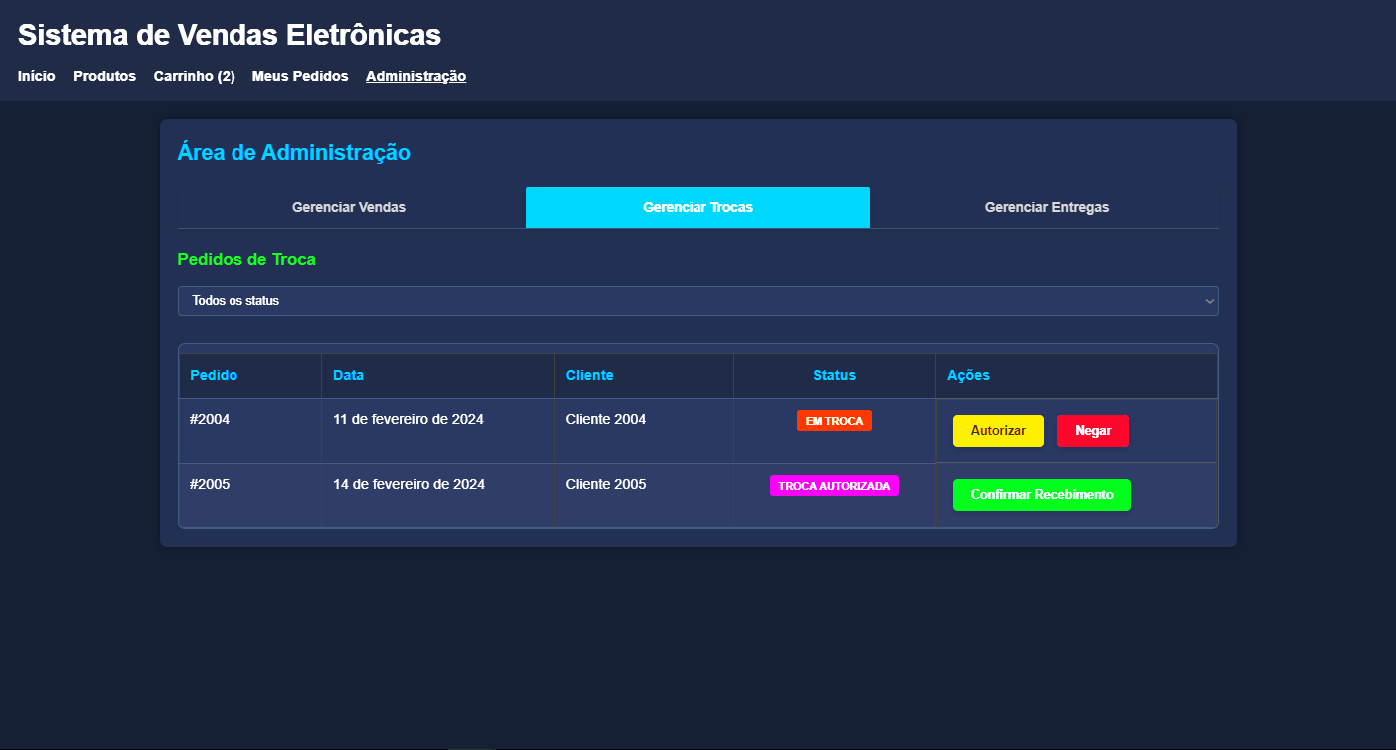
Tela – Admin (Vendas)

Slide 34
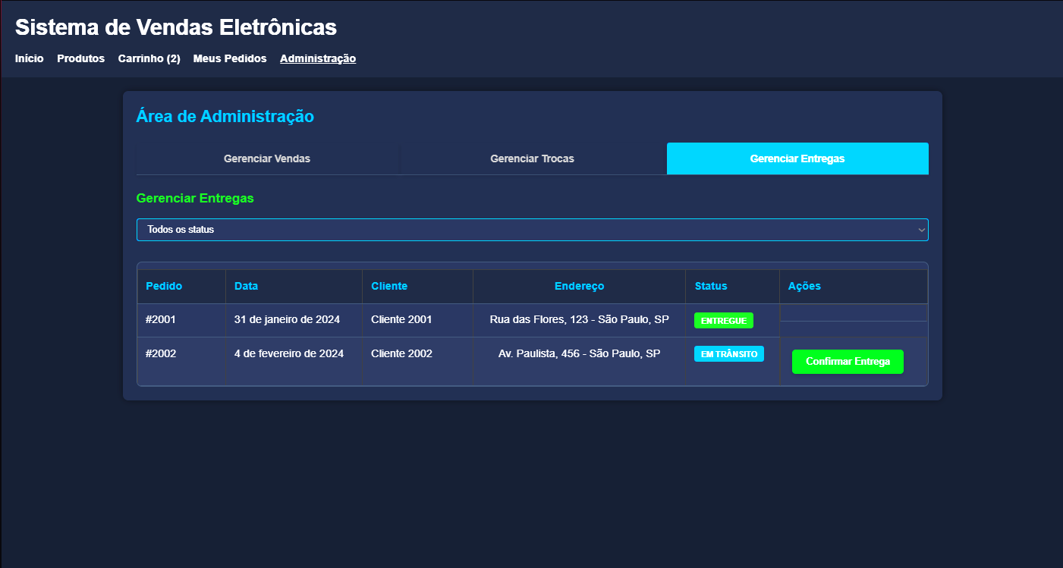
Tela – Admin (Vendas)

Slide 35
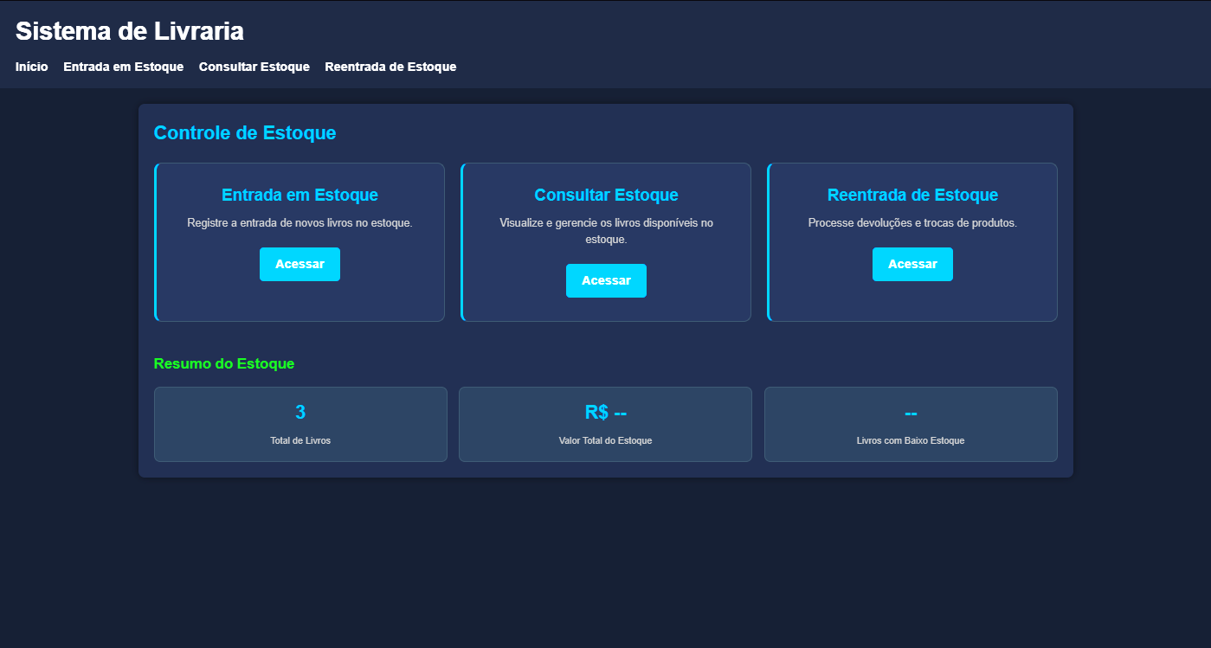
Tela – Estoque

Slide 36
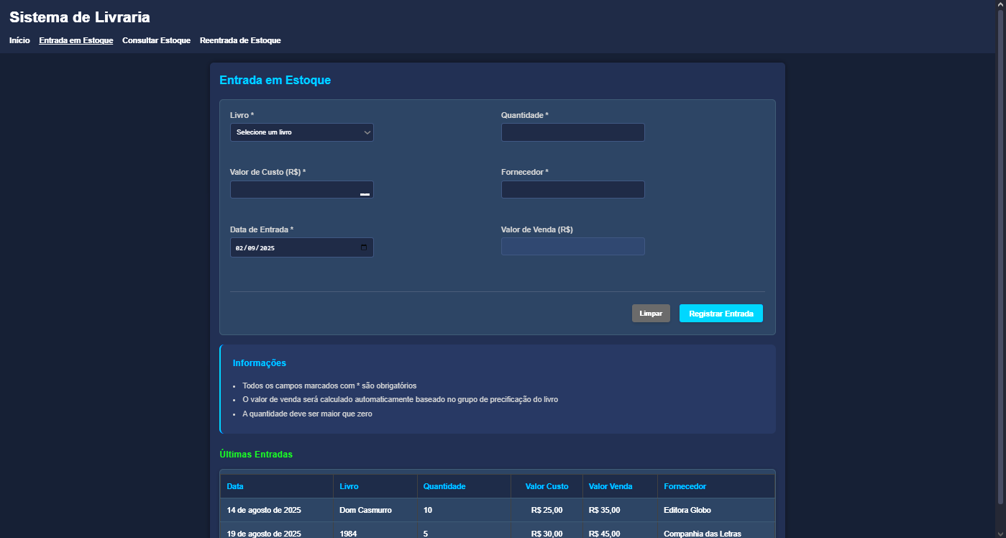
Tela – Entrada em Estoque

Slide 37
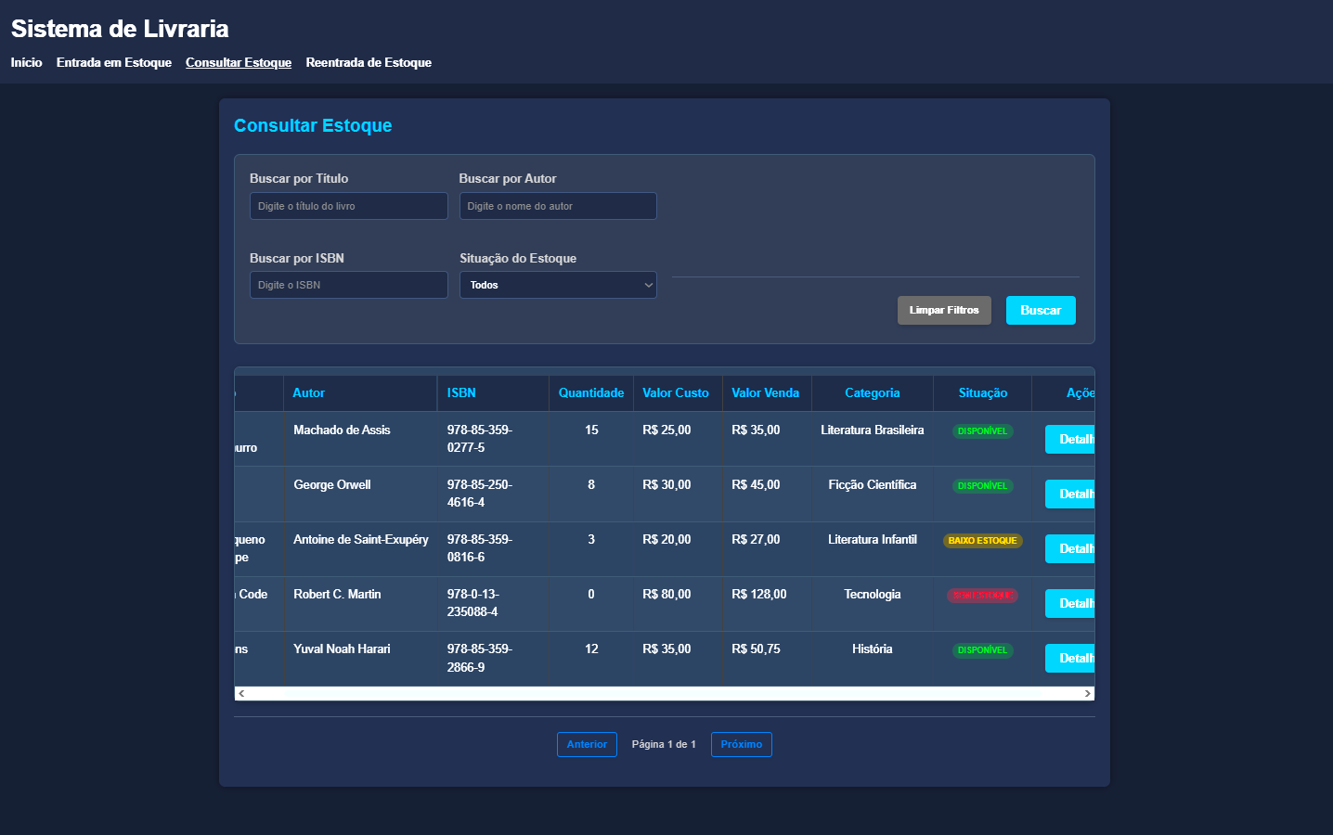
Tela – Consultar Estoque

Slide 38
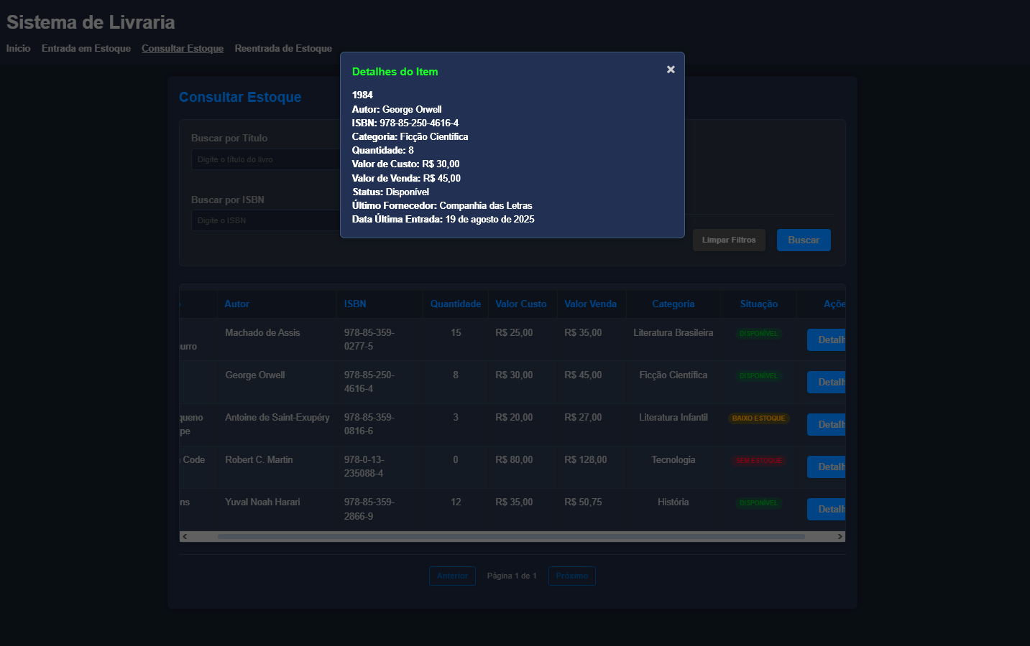
Tela – Consultar Estoque

Slide 39
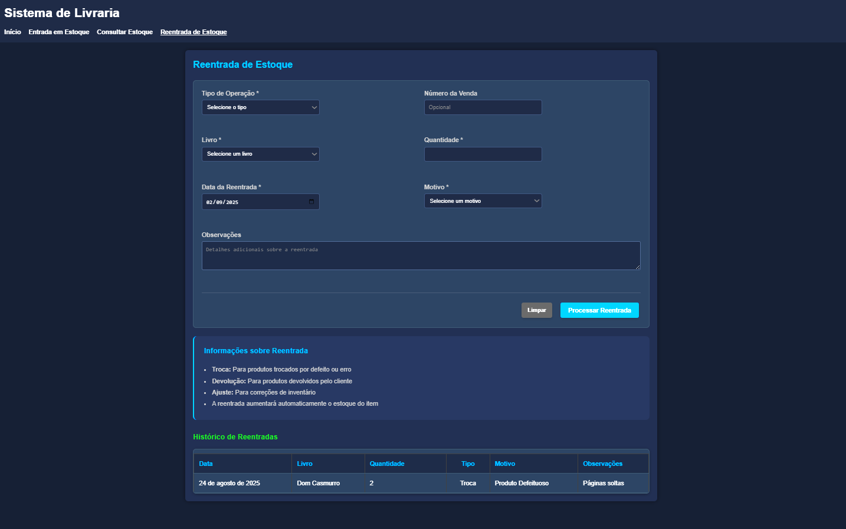
Tela – Reentrada de Estoque

Slide 40
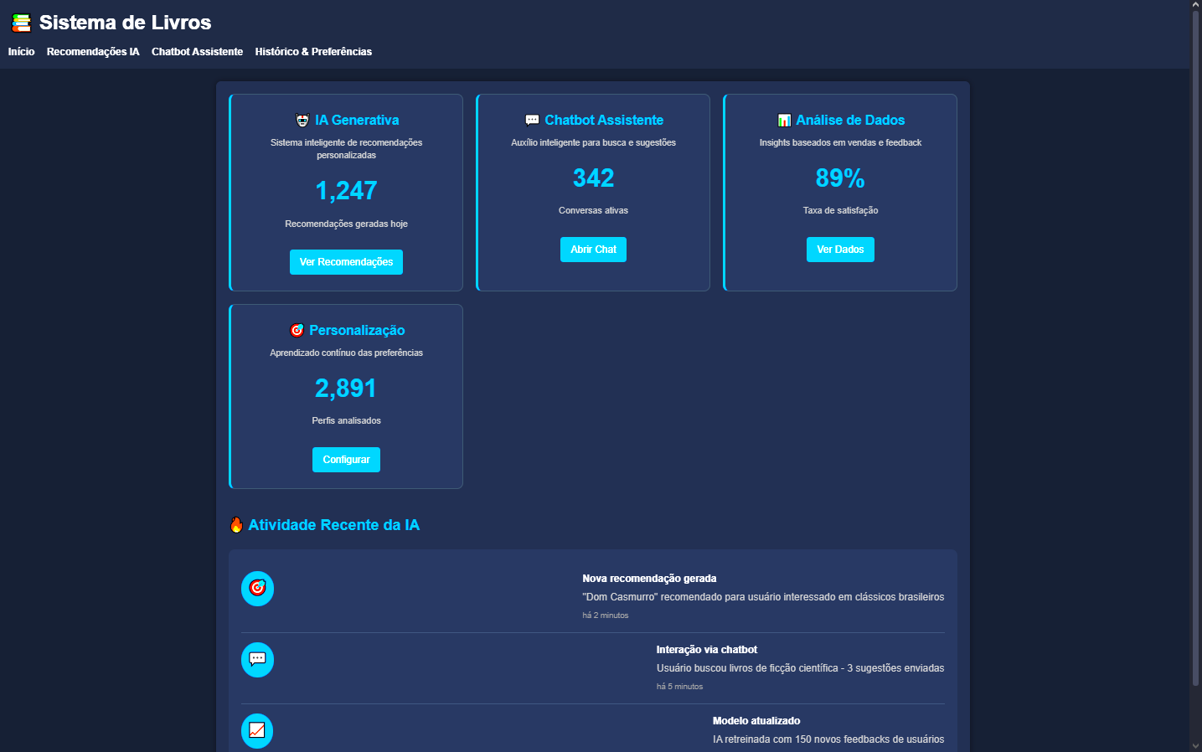
Tela – IA

Slide 41
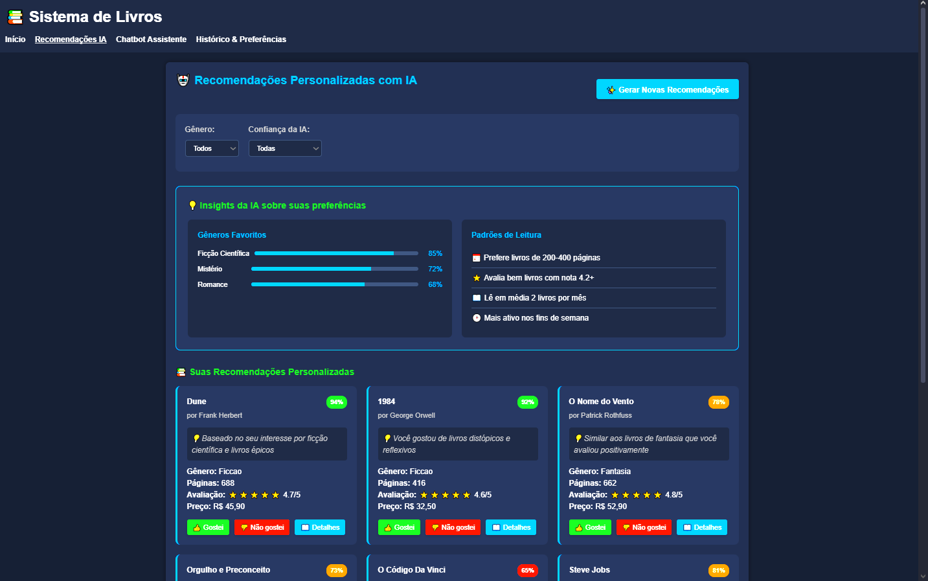
Tela – Recomendações IA

Slide 42
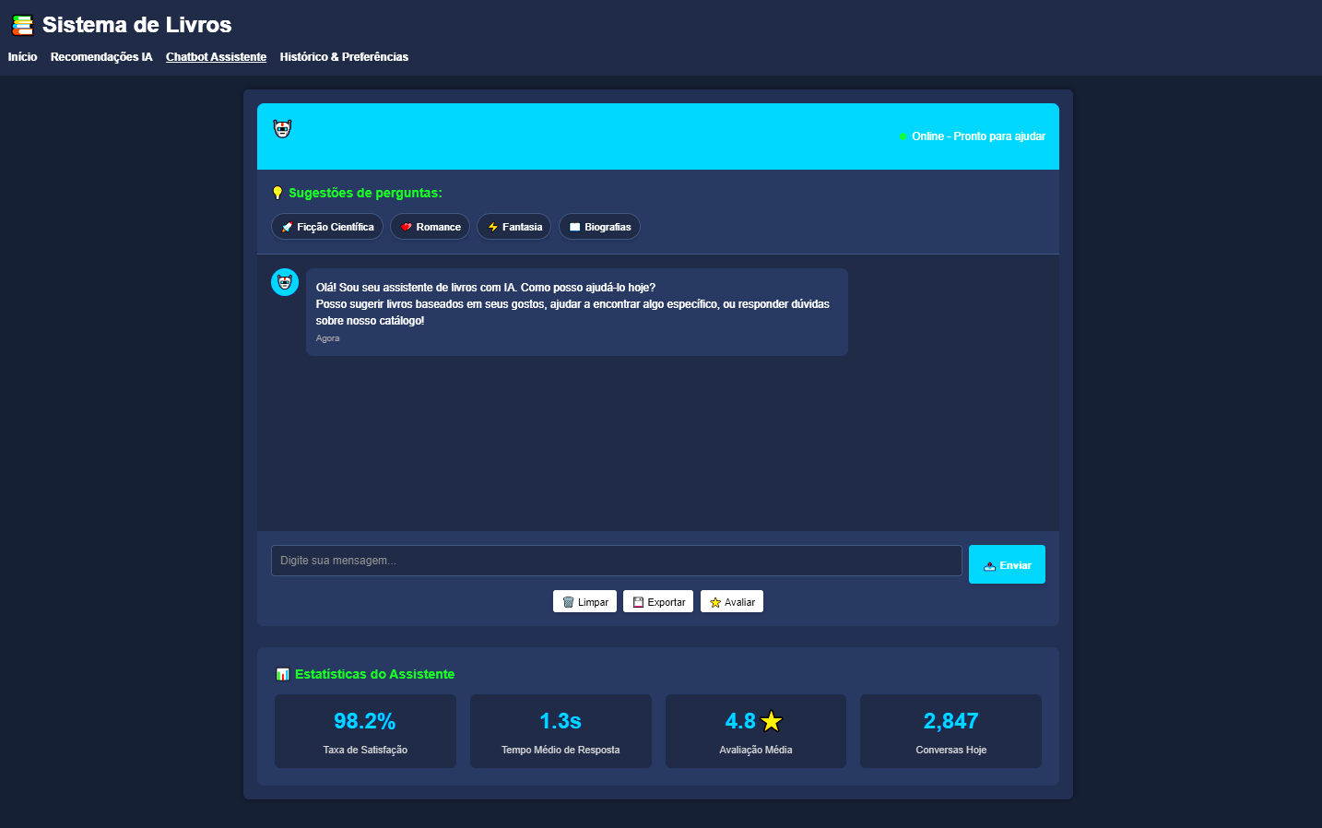
Tela – Chatbot

Slide 43
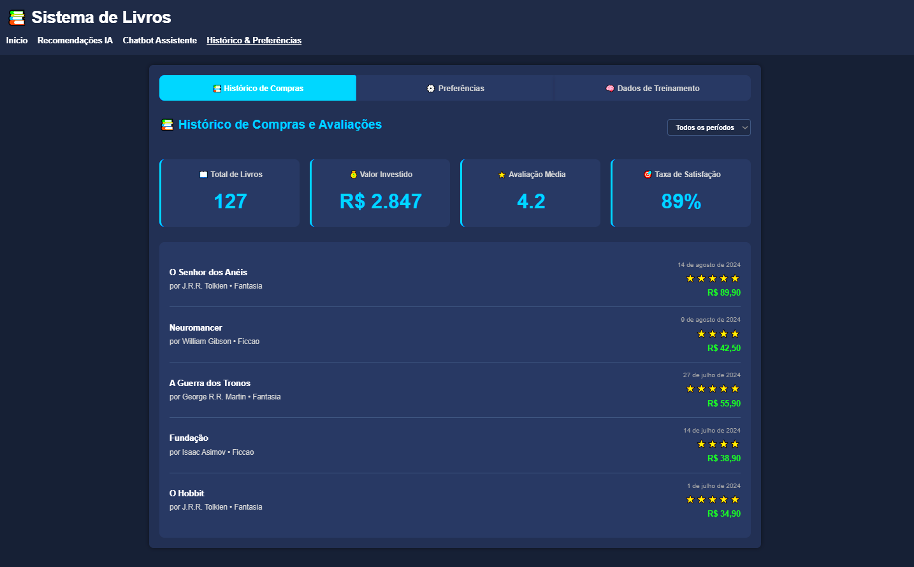
Tela – Histórico e Preferências

Slide 44
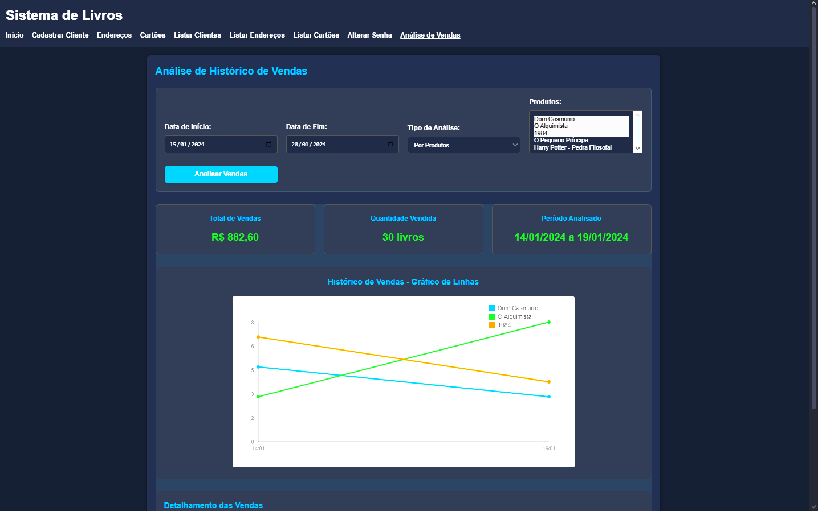
Tela – Análise

Slide 45
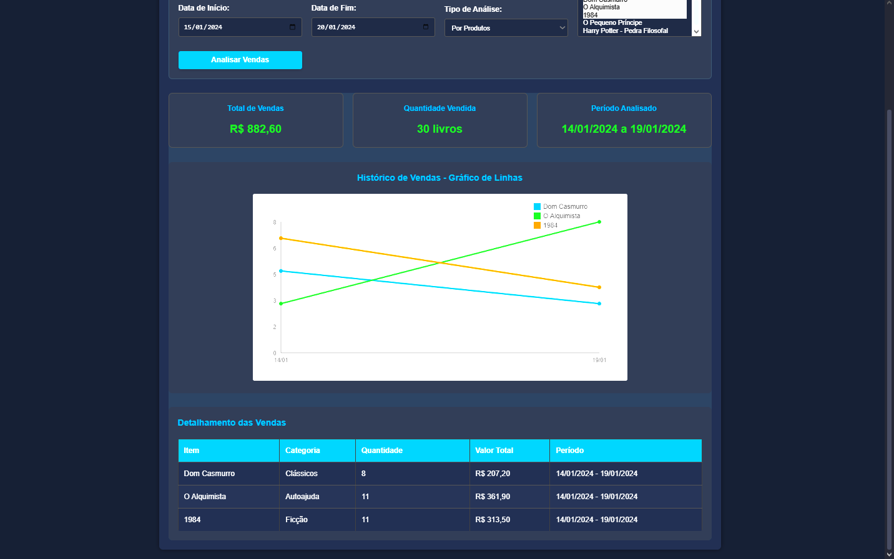
Tela – Análise

Slide 46
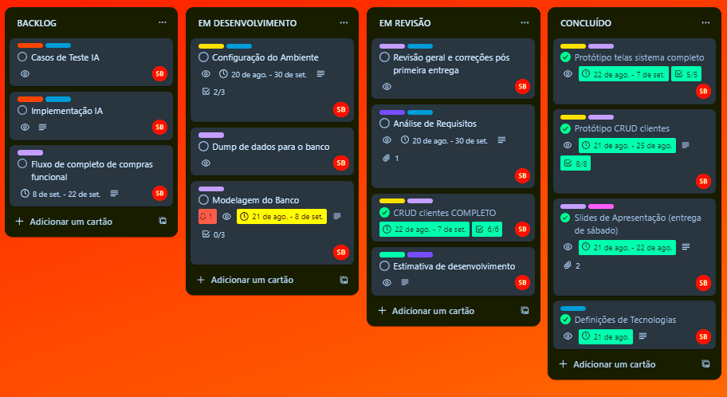
ENTREGA – 09/09/2025
https://trello.com/b/2b0kenFL/meu-quadro-do-trello

Slide 47
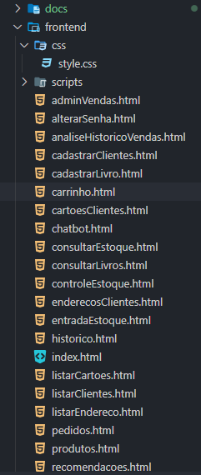
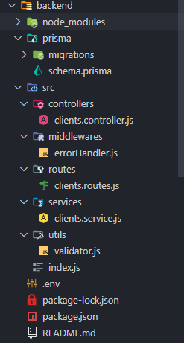
Estrutura dos Arquivos

Slide 48
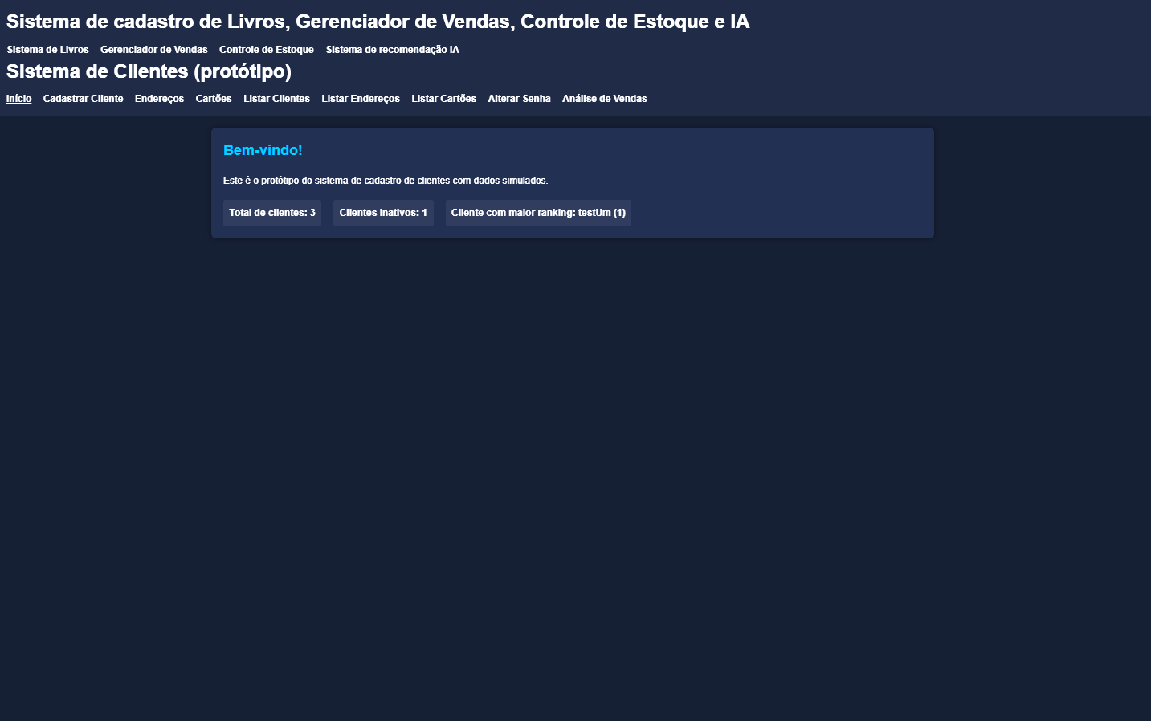
Tela – Início

Slide 49
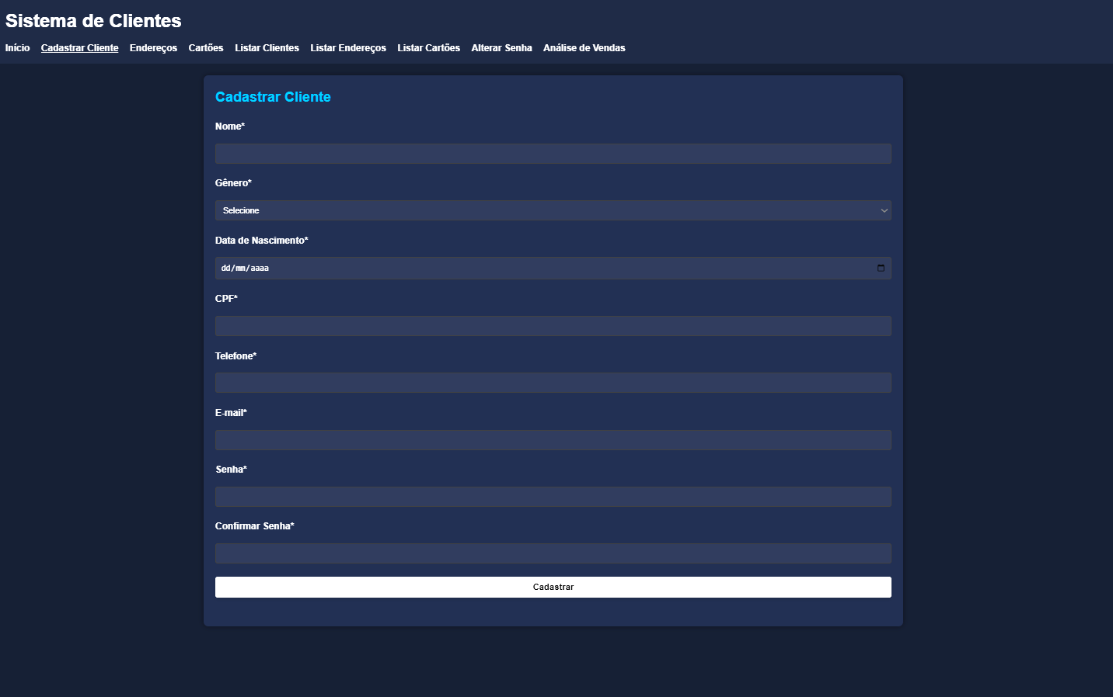
Tela – Cadastrar Clientes

Slide 50
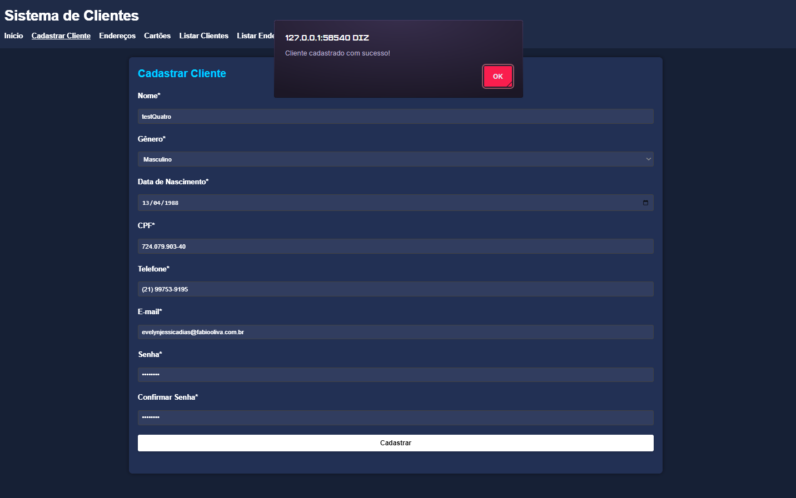
Tela – Clientes (cadastro)

Slide 51
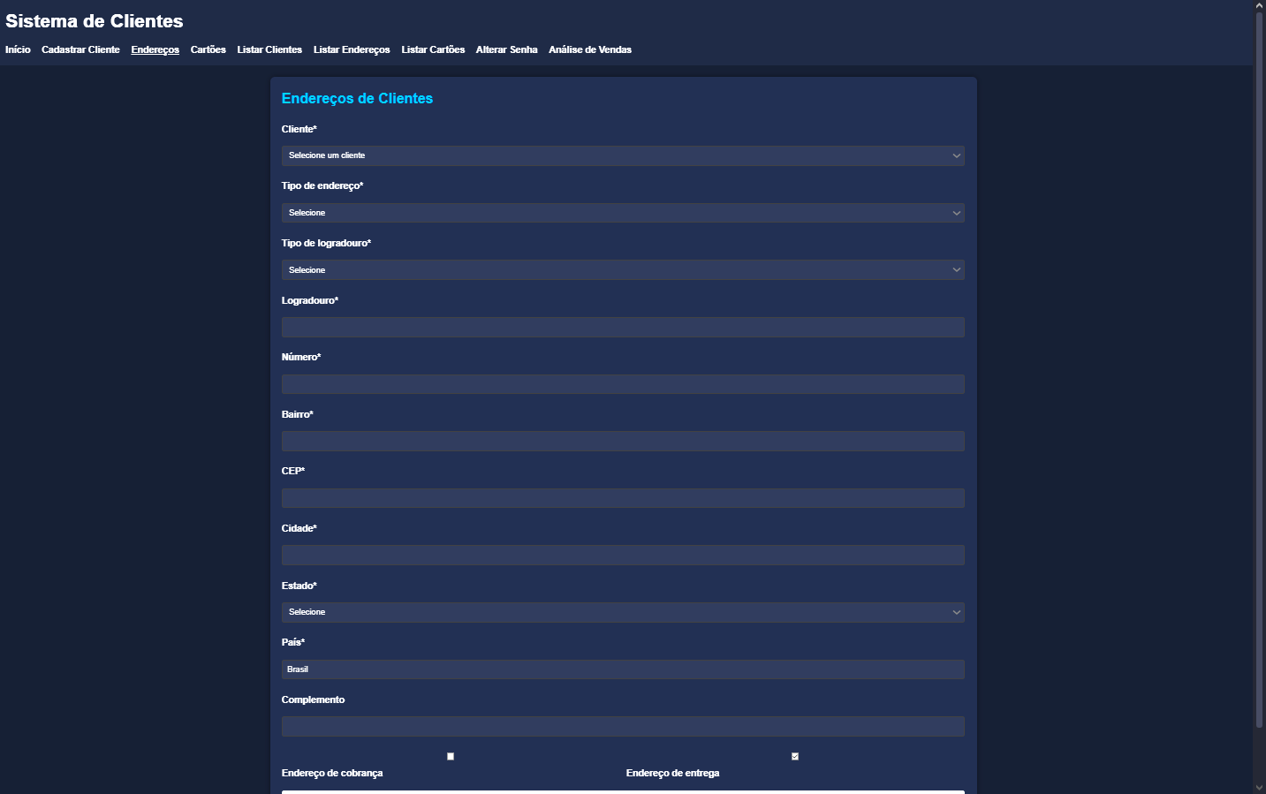
Tela – Endereços

Slide 52
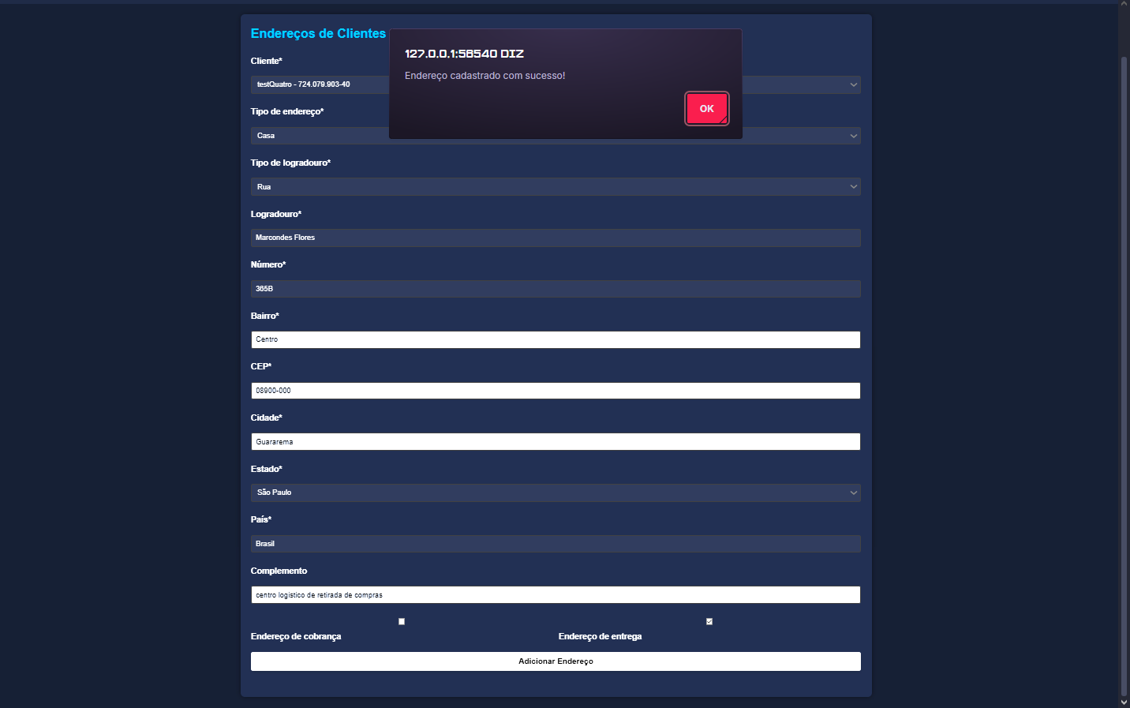
Tela – Endereços (cadastro)

Slide 53
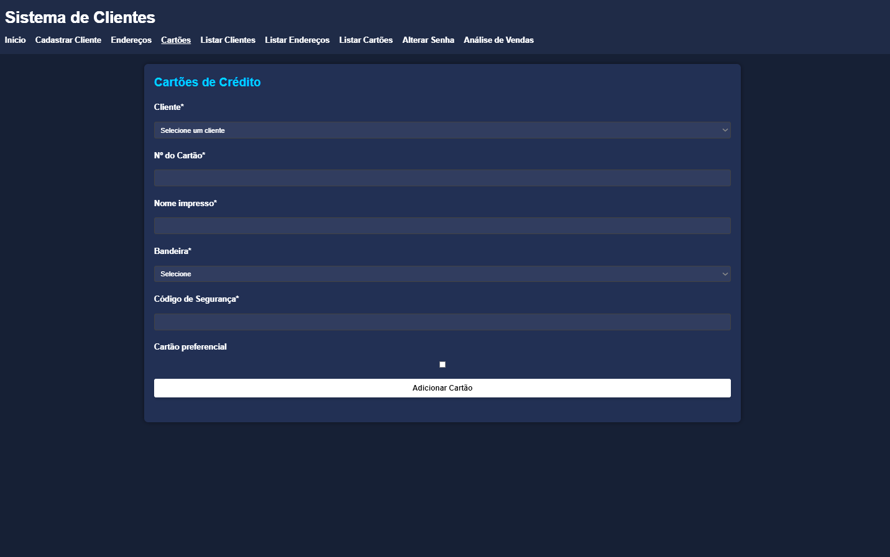
Tela – Cartões

Slide 54

Tela – Cartões (cadastro)

Slide 55

Tela – Clientes (listagem)

Slide 56

Tela – Clientes (filtro)

Slide 57

Tela – Clientes (editar)

Slide 58

Tela – Clientes (remover)

Slide 59

Tela – Endereço (listagem)

Slide 60

Tela – Endereço (editar)

Slide 61

Tela – Cartões (listagem)

Slide 62

Tela – Cartões (editar)

Slide 63

Tela – Alterar senha (sem login)

Slide 64

Tela – Alterar Senha (sucesso)

Slide 65

ENTREGA – 09/09/2025
https://trello.com/b/2b0kenFL/meu-quadro-do-trello

Slide 66

Testes Automatizados - Cadastro

Slide 67

Testes Automatizados - Cadastro

Slide 68

Testes Automatizados - Cadastro

Slide 69

Testes Automatizados - Cadastro

Slide 70

Testes Automatizados - Cadastro

Slide 71

Testes Automatizados - Cadastro

Slide 72

Testes Automatizados - Cadastro

Slide 73

Testes Automatizados - Cadastro

Slide 74

Testes Automatizados - Cadastro

Slide 75

Testes Automatizados - Cadastro

Slide 76

Testes Automatizados - Cadastro

Slide 77

Testes Automatizados - Cadastro

Slide 78

Testes Automatizados - Cadastro

Slide 79

Testes Automatizados – Listagem e Edição

Slide 80

Testes Automatizados – Listagem e Edição

Slide 81

Testes Automatizados – Listagem e Edição

Slide 82

Testes Automatizados – Listagem e Edição

Slide 83

Testes Automatizados – Listagem e Edição

Slide 84

Testes Automatizados – Listagem e Edição

Slide 85

Testes Automatizados – Listagem e Edição

Slide 86

Testes Automatizados – Listagem e Edição

Slide 87

Testes Automatizados – Listagem e Edição

Slide 88

Testes Automatizados – Listagem e Edição

Slide 89

Testes Automatizados – Listagem e Edição

Slide 90

Testes Automatizados – Listagem e Edição

Slide 91

Testes Automatizados – Listagem e Edição

Slide 92

Testes Automatizados – Inativar e Deletar

Slide 93

Testes Automatizados – Inativar e Deletar

Slide 94

Testes Automatizados – Inativar e Deletar

Slide 95

Testes Automatizados – Inativar e Deletar

Slide 96

Testes Automatizados – Inativar e Deletar

Slide 97

Testes Automatizados – Inativar e Deletar

Slide 98

Testes Automatizados – Inativar e Deletar

Slide 99

Testes Automatizados – Inativar e Deletar

Slide 100

Testes Automatizados – Inativar e Deletar

Slide 101

Testes Automatizados – Inativar e Deletar

Slide 102

Testes Automatizados – Inativar e Deletar

Slide 103

Testes Automatizados – Inativar e Deletar

Slide 104

Testes Automatizados – Inativar e Deletar

Slide 105

Testes Automatizados – Inativar e Deletar

Slide 106

Testes Automatizados – Endereço

Slide 107

Testes Automatizados – Endereço

Slide 108

Testes Automatizados – Endereço

Slide 109

Testes Automatizados – Endereço

Slide 110

Testes Automatizados – Endereço

Slide 111

Testes Automatizados – Endereço

Slide 112

Testes Automatizados – Endereço

Slide 113

Testes Automatizados – Endereço

Slide 114

Testes Automatizados – Endereço

Slide 115

Testes Automatizados – Endereço

Slide 116

Testes Automatizados – Endereço

Slide 117

Testes Automatizados – Endereço

Slide 118

Testes Automatizados – Endereço

Slide 119

Testes Automatizados – Endereço

Slide 120


Testes Automatizados – Cadastro

Slide 121


Testes Automatizados – Cadastro

Slide 122


Testes Automatizados – Cadastro

Slide 123


Testes Automatizados – Cadastro

Slide 124

Testes Automatizados – Cadastro

Slide 125


Testes Automatizados – Cadastro

Slide 126


Testes Automatizados – Cadastro

Slide 127

Testes Automatizados – Cadastro

Slide 128


Testes Automatizados – Cadastro

Slide 129

Testes Automatizados – Cadastro

Slide 130


Testes Automatizados – Cadastro

Slide 131

Testes Automatizados – Cadastro

Slide 132


Testes Automatizados – Cadastro

Slide 133

Testes Automatizados – Cadastro

Slide 134


Testes Automatizados – Cadastro

Slide 135


Testes Automatizados – Listagem e Edição

Slide 136


Testes Automatizados – Listagem e Edição

Slide 137


Testes Automatizados – Listagem e Edição

Slide 138


Testes Automatizados – Listagem e Edição

Slide 139

Testes Automatizados – Listagem e Edição

Slide 140


Testes Automatizados – Listagem e Edição

Slide 141


Testes Automatizados – Listagem e Edição

Slide 142


Testes Automatizados – Listagem e Edição

Slide 143

Testes Automatizados – Listagem e Edição

Slide 144


Testes Automatizados – Listagem e Edição

Slide 145


Testes Automatizados – Listagem e Edição

Slide 146


Testes Automatizados – Listagem e Edição

Slide 147


Testes Automatizados – Listagem e Edição

Slide 148


Testes Automatizados – Listagem e Edição

Slide 149

Testes Automatizados – Listagem e Edição

Slide 150


Testes Automatizados – Listagem e Edição

Slide 151


Testes Automatizados – Inativar e Deletar

Slide 152

Testes Automatizados – Inativar e Deletar

Slide 153


Testes Automatizados – Inativar e Deletar

Slide 154

Testes Automatizados – Inativar e Deletar

Slide 155


Testes Automatizados – Inativar e Deletar

Slide 156


Testes Automatizados – Inativar e Deletar

Slide 157


Testes Automatizados – Inativar e Deletar

Slide 158


Testes Automatizados – Inativar e Deletar

Slide 159


Testes Automatizados – Inativar e Deletar

Slide 160

Testes Automatizados – Inativar e Deletar

Slide 161


Testes Automatizados – Inativar e Deletar

Slide 162


Testes Automatizados – Inativar e Deletar

Slide 163


Testes Automatizados – Inativar e Deletar

Slide 164


Testes Automatizados – Inativar e Deletar

Slide 165


Testes Automatizados – Inativar e Deletar

Slide 166


Testes Automatizados – Endereços

Slide 167


Testes Automatizados – Endereços

Slide 168


Testes Automatizados – Endereços

Slide 169


Testes Automatizados – Endereços

Slide 170

Testes Automatizados – Endereços

Slide 171


Testes Automatizados – Endereços

Slide 172


Testes Automatizados – Endereços

Slide 173


Testes Automatizados – Endereços

Slide 174


Testes Automatizados – Endereços

Slide 175


Testes Automatizados – Endereços

Slide 176


Testes Automatizados – Endereços

Slide 177

Testes Automatizados – Endereços

Slide 178


Testes Automatizados – Endereços

Slide 179

Testes Automatizados – Endereços

Slide 180


Testes Automatizados – Endereços

Slide 181


Testes Automatizados – Endereços

